Slide 1

BON GOVERN
I CORPORATE COMPLIANCE

Slide 2
1.
Conceptes bàsics de compliance

Slide 3
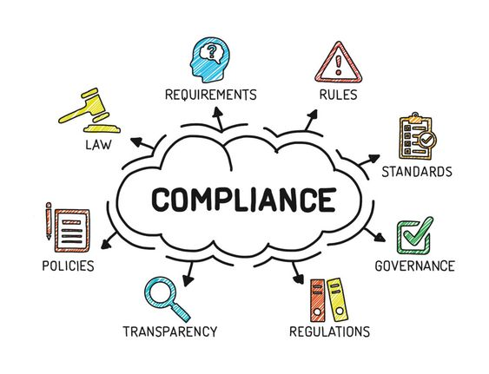
Què és el COMPLIANCE?

Slide 4
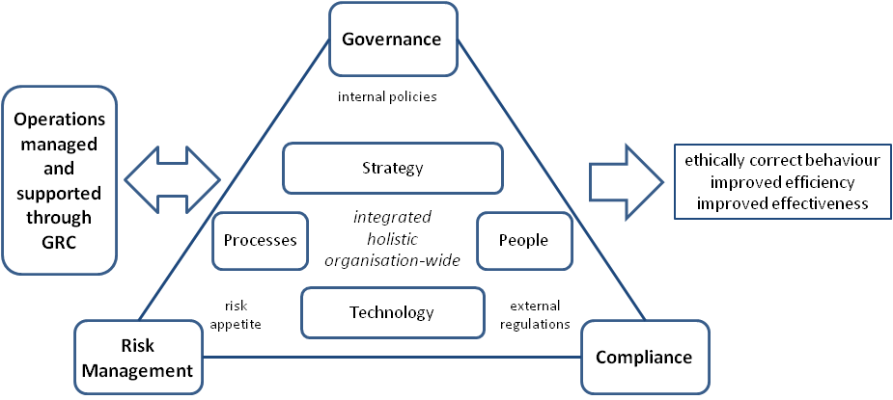

Slide 5
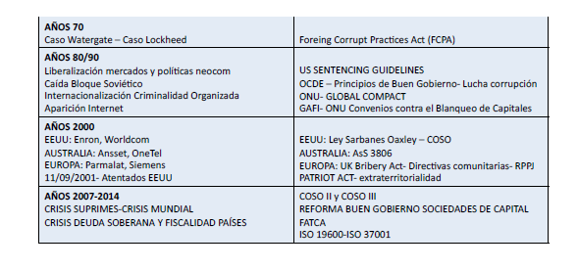
INICIS
Font: Forum de seguretat jurídica IDES

Slide 6
“Tone at the top”
“If you think compliance is expensive, try non-compliance”
Paul McNulty
Compliance
Lideratge
Ètica

Slide 7
Regulació Estatal
- Reforma 5/2010 del Códi Penal, introdueix la responsabilitat Penal de les Persones Jurídiques.
- Reforma 31/2014 de la Llei de Societats de Capital per a el Bon Govern corporatiu.
- Reforma 5/2015 del Códi Penal, eximent de responsabilitat si es tenen sistemas de prevenció de delictes (Compliance penal)
- REGLAMENT EUROPEU DE PROTECCIÓ DE DADES (Compliance imperatiu)

Slide 8
Tipus de compliance
Compliance potestatiu
Compliance “quasi potestatiu”
Compliance imperatiu

Slide 9
2.
Compliment Normatiu

Slide 10
LLEI 31/2014 MODIFICA LSC
Artículo 225 Deber general de diligencia
1. Los administradores deberán desempeñar el cargo y cumplir los deberes impuestos por las leyes y los estatutos con la diligencia de un ordenado empresario, teniendo en cuenta la naturaleza del cargo y las funciones atribuidas a cada uno de ellos.
2. Los administradores deberán tener la dedicación adecuada y adoptarán las medidas precisas para la buena dirección y el control de la sociedad.
3. En el desempeño de sus funciones, el administrador tiene el deber de exigir y el derecho de recabar de la sociedad la información adecuada y necesaria que le sirva para el cumplimiento de sus obligaciones.
Artículo 236. Presupuestos y extensión subjetiva de la responsabilidad.
1. Los administradores responderán frente a la sociedad, frente a los socios y frente a los acreedores sociales, del daño que causen por actos u omisiones contrarios a la ley o a los estatutos o por los realizados incumpliendo los deberes inherentes al desempeño del cargo, siempre y cuando haya intervenido dolo o culpa.
La culpabilidad se presumirá, salvo prueba en contrario, cuando el acto sea contrario a la ley o a los estatutos sociales.
4. Cuando no exista delegación permanente de facultades del consejo en uno o varios consejeros delegados, todas las disposiciones sobre deberes y responsabilidad de los administradores serán aplicables a la persona, cualquiera que sea su denominación, que tenga atribuidas facultades de más alta dirección de la sociedad, sin perjuicio de las acciones de la sociedad basadas en su relación jurídica con ella.

Slide 11

Com esvaïm aquesta responsabilitat?
COMPLIANCE
<número>

Slide 12
COMPLIMENT
=OPORTUNITAT
=NEGOCI
Cas d’èxit= PSD2

Slide 13
3.
Fases del COMPLIANCE

Slide 14
Implantació de COMPLIANCE
Normativa aplicable
Identificació de riscos
Còdi Ètic
Protocols de compliment
Compliance officer

Slide 15

Normativa aplicable
<número>

Slide 16
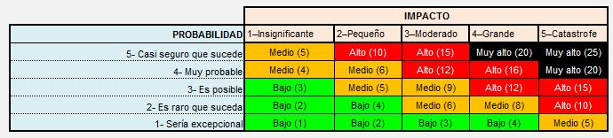
Identificació de riscos

Slide 17
Codi Ètic
Objectiu
  Pautes de comportament professional
  Funció jurídico-defensiva
  Part vigilància i control
https://www.youtube.com/watch?v=aXFH4H1ioKI

Slide 18
Protocols de compliment
  Protecció de dades i tecnologia
  Bon govern corporatiu
  Recursos Humans
  Financer
  Productiu
  Comercial
  Logístic
        COMPLINCE BY DESIGN

Slide 19
Compliance officer
Qüestions Generals
Pràctica habitual

Slide 20

Albert Jané
Advocat
albertjane@janeadvocats.com
www.janeadvocats.com

